Slide 2
A FIDELIDADE DO REMANESCENTE E O CUMPRIMENTO DA MISSÃO
AGOSTO

Slide 3
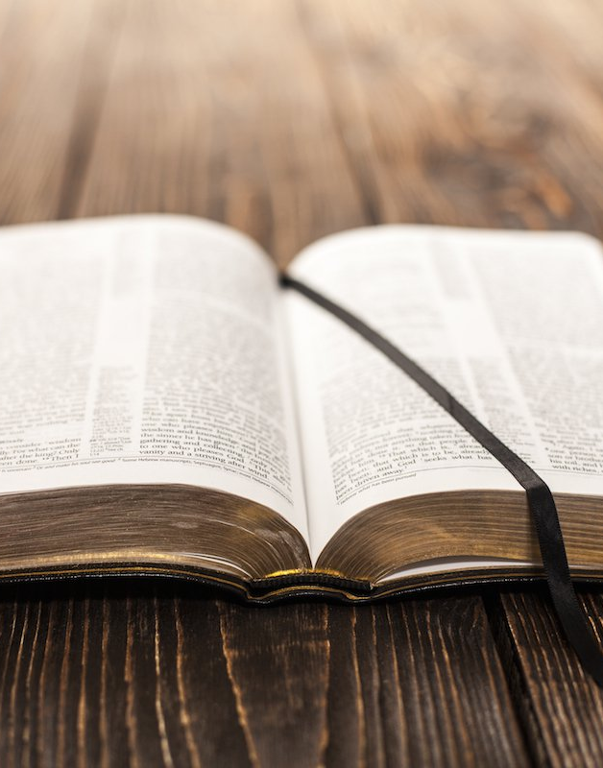
Texto: Apocalipse 14:6-12

Slide 4

Estamos diante de um texto bíblico bem adventista – As Três Mensagens Angélicas.
Vamos abordar a relação entre a fidelidade do povo remanescente e o cumprimento da missão.

Slide 5
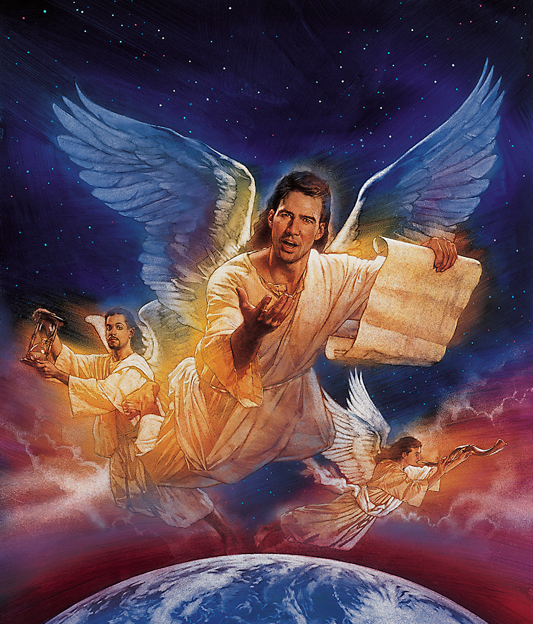
Três anjos com três mensagens distintas voam pelo meio do céu. O fato de estarem voando sugere a urgência com a qual a mensagem deve ser proclamada. Qual o conteúdo destas mensagens?

Slide 6
I – A PRIMEIRA MENSAGEM ANGÉLICA – (versos 6 e 7)

Slide 7
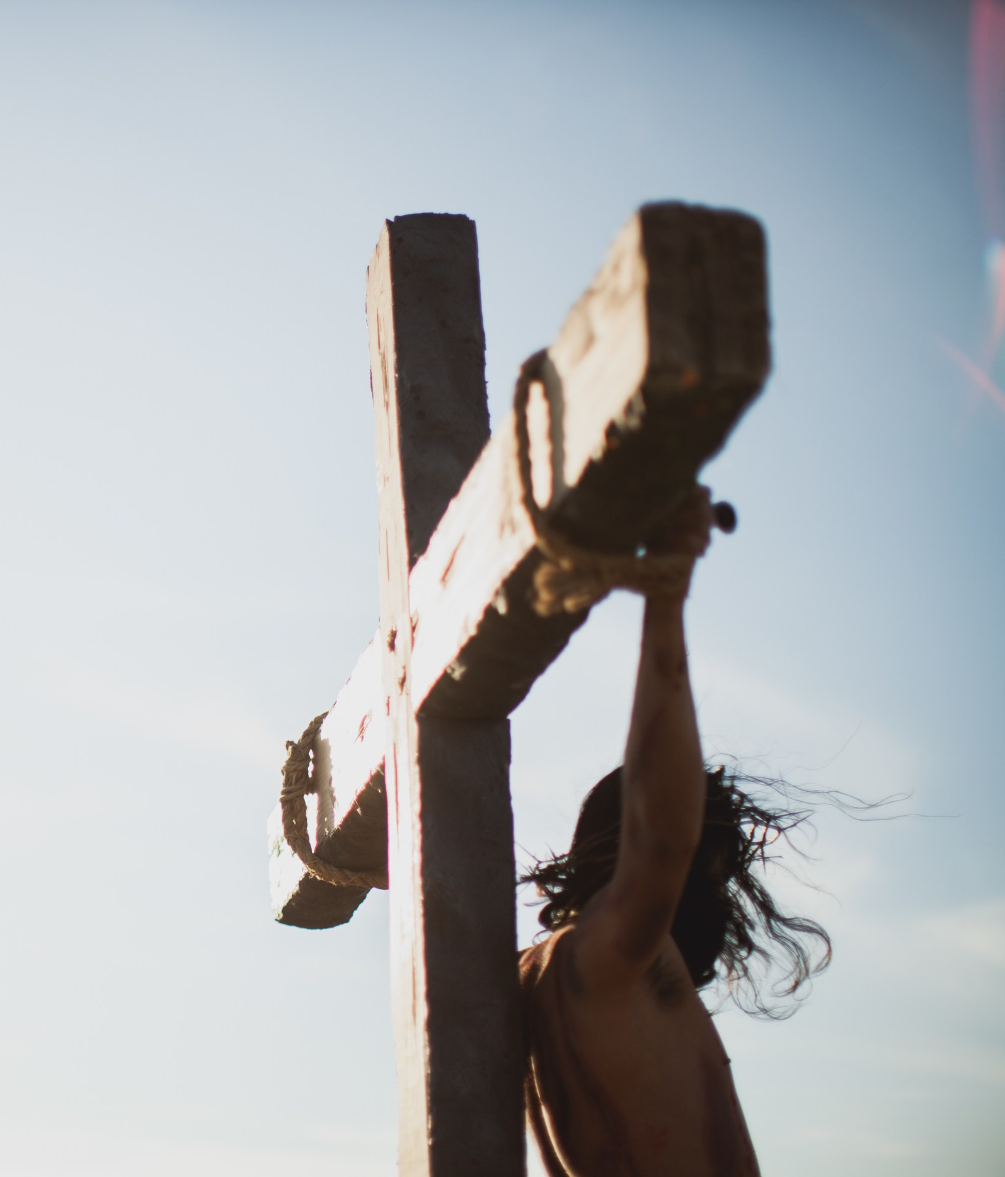
O primeiro anjo tem um evangelho eterno para proclamar aos que se assentam sobre a terra. Não é um evangelho espúrio. Não é um evangelho barato…

Slide 8
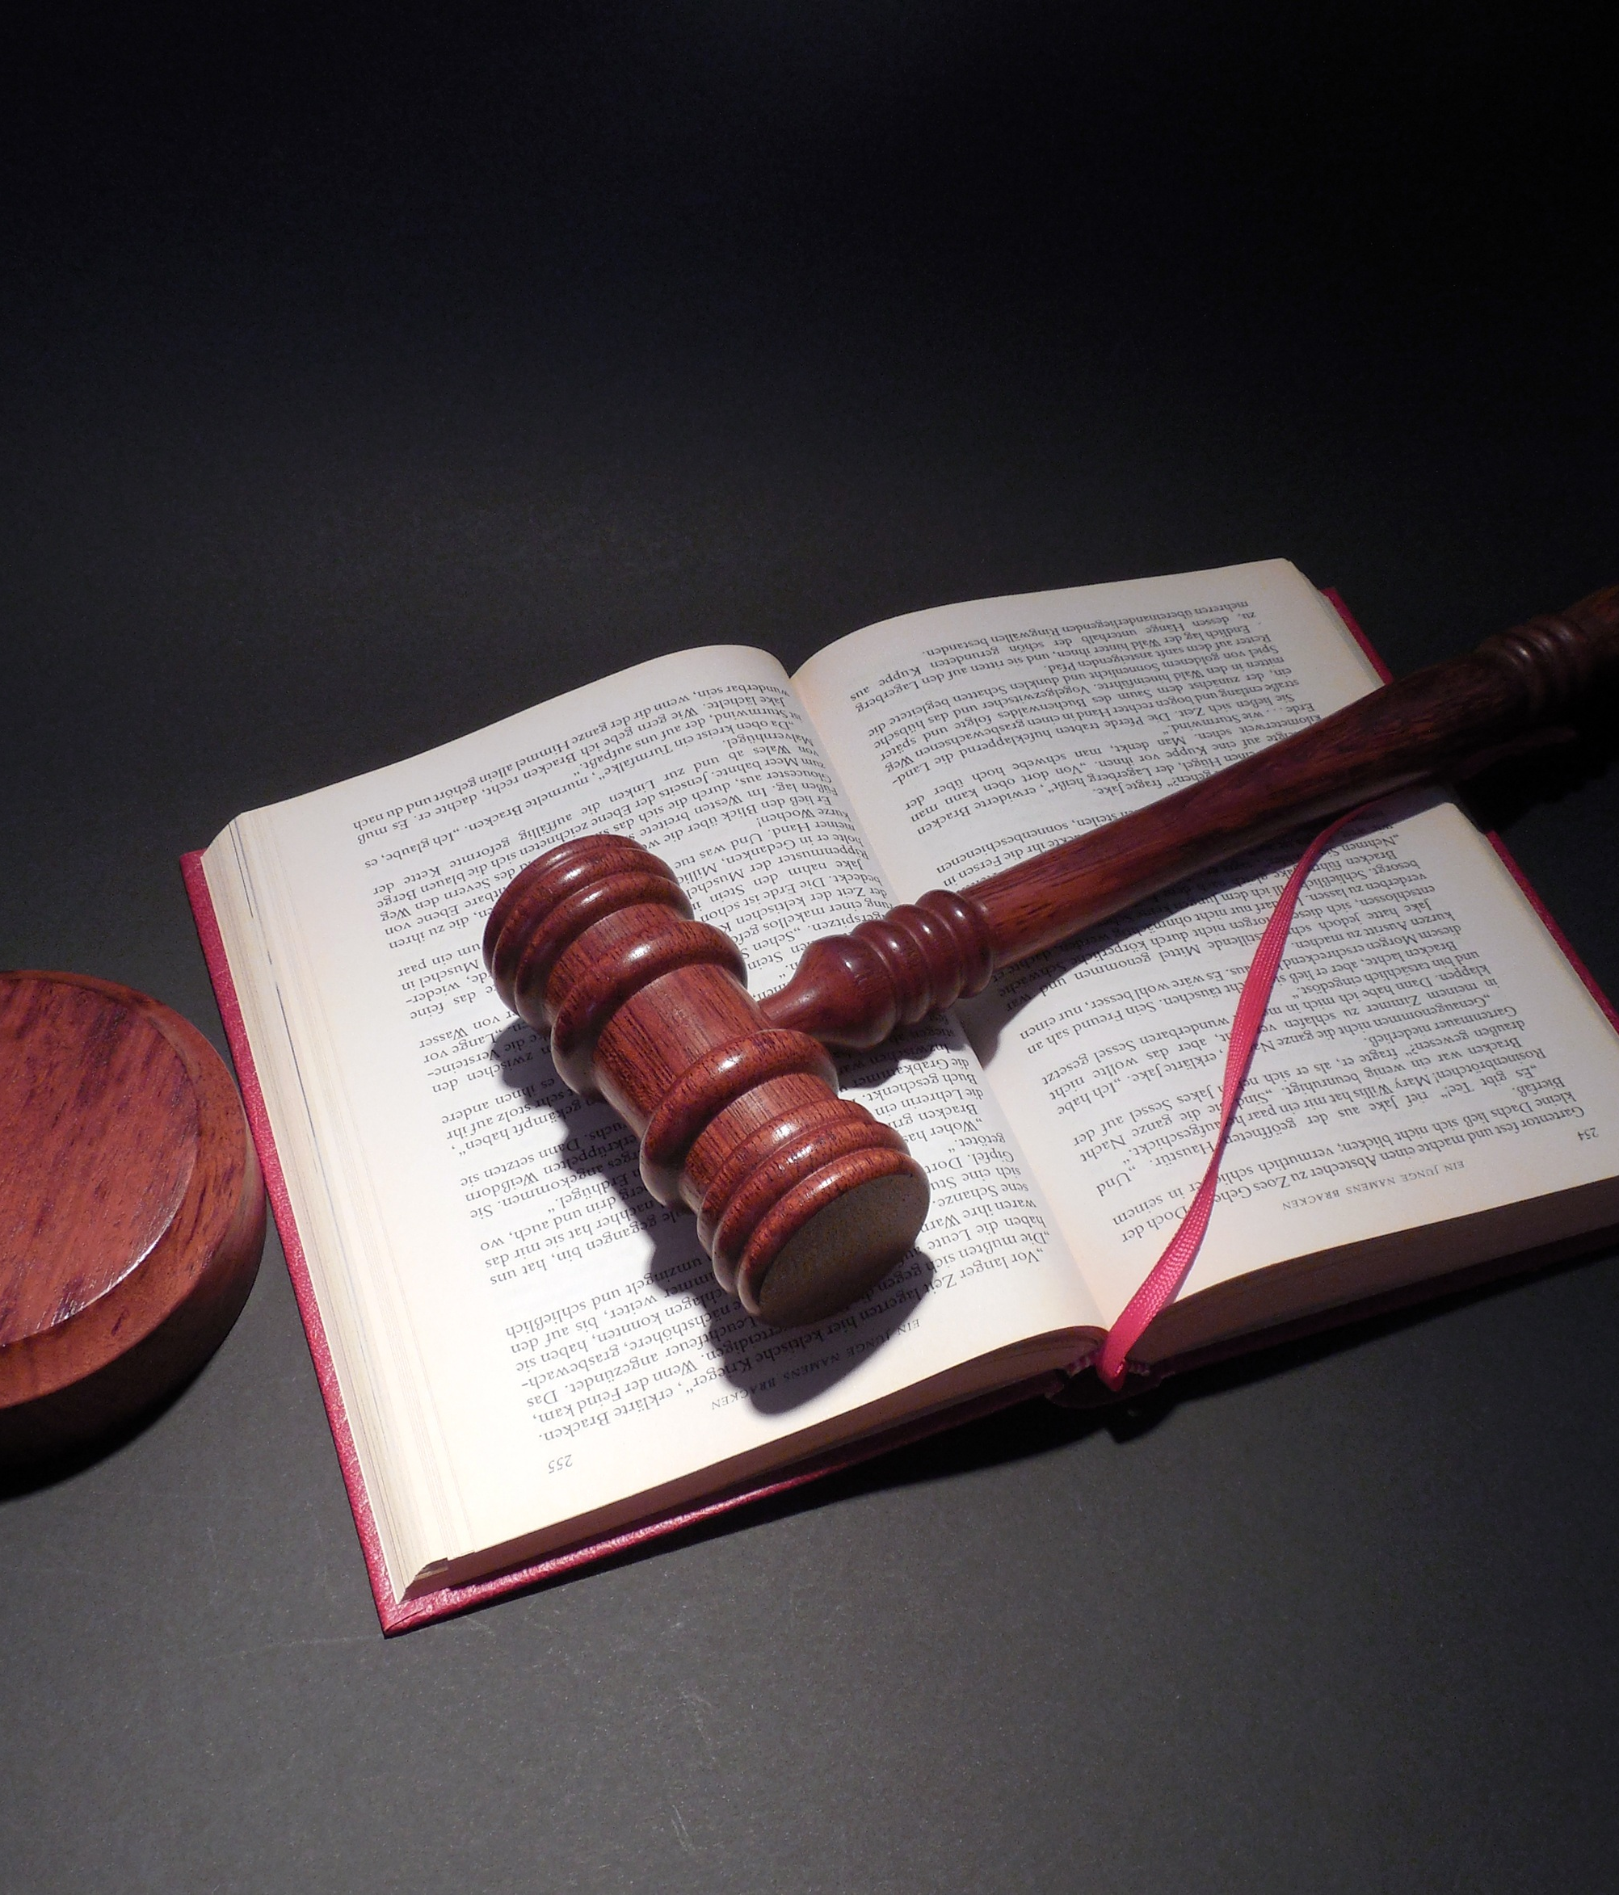
Ele chama a atenção da humanidade para o juízo iminente e os convida a adorarem Àquele que fez o céu, a terra e o mar e as fontes das águas.

Slide 9
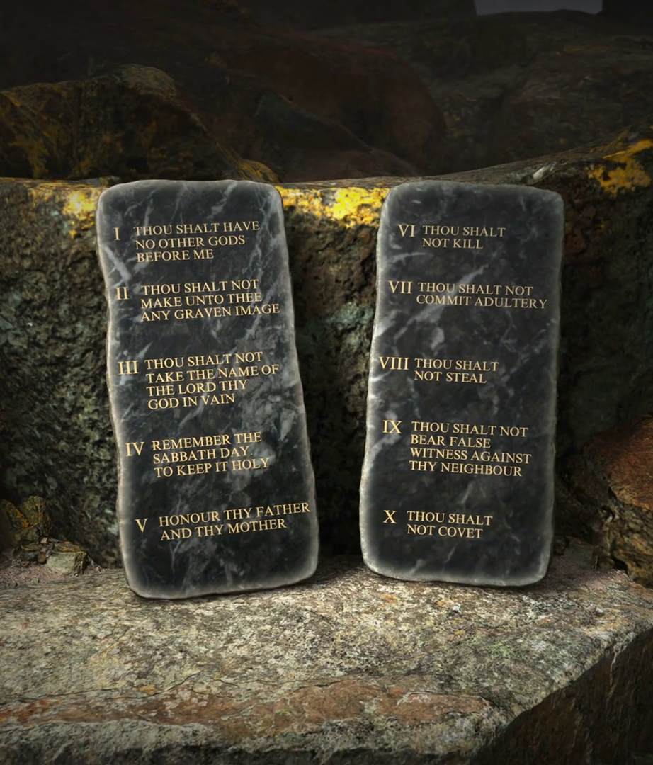
Aqui está implícita a mensagem da observância do sábado.

Slide 10
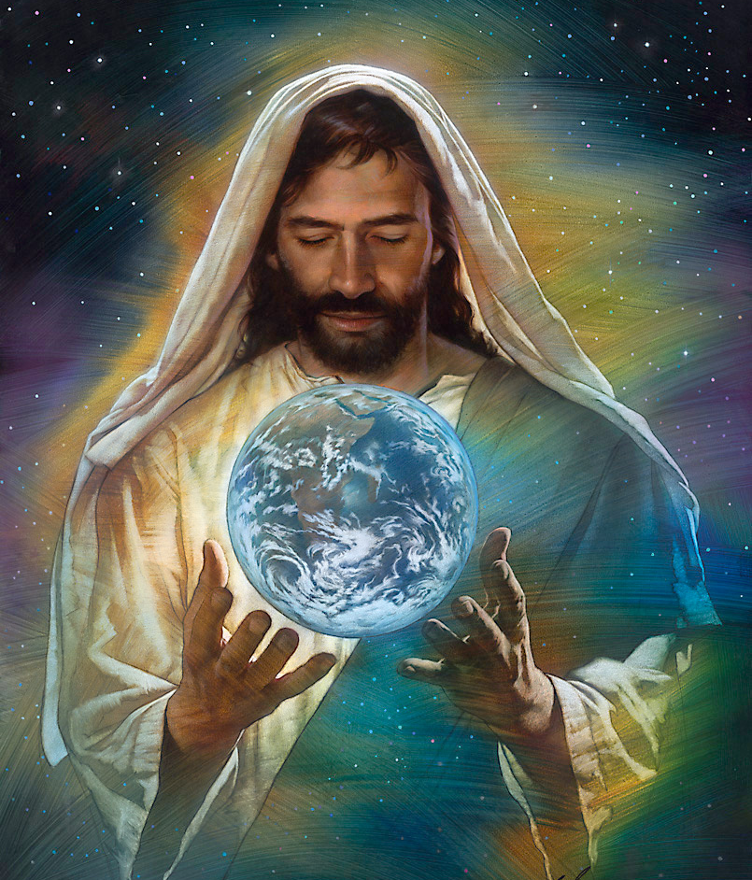
A primeira mensagem angélica, portanto, convida toda a humanidade a adorar a Deus porque Ele é o Criador e Mantenedor de todas as coisas.

Slide 11
II – A SEGUNDA MENSAGEM ANGÉLICA (verso 8)

Slide 12
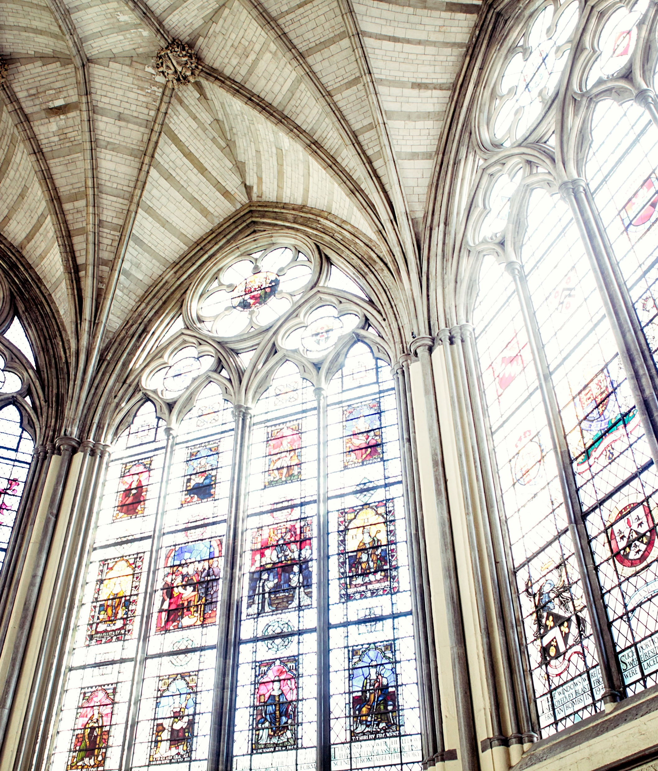
O segundo anjo denuncia a queda de Babilônia. Babilônia aqui representa todo o sistema de confusão religiosa, de engano.

Slide 13
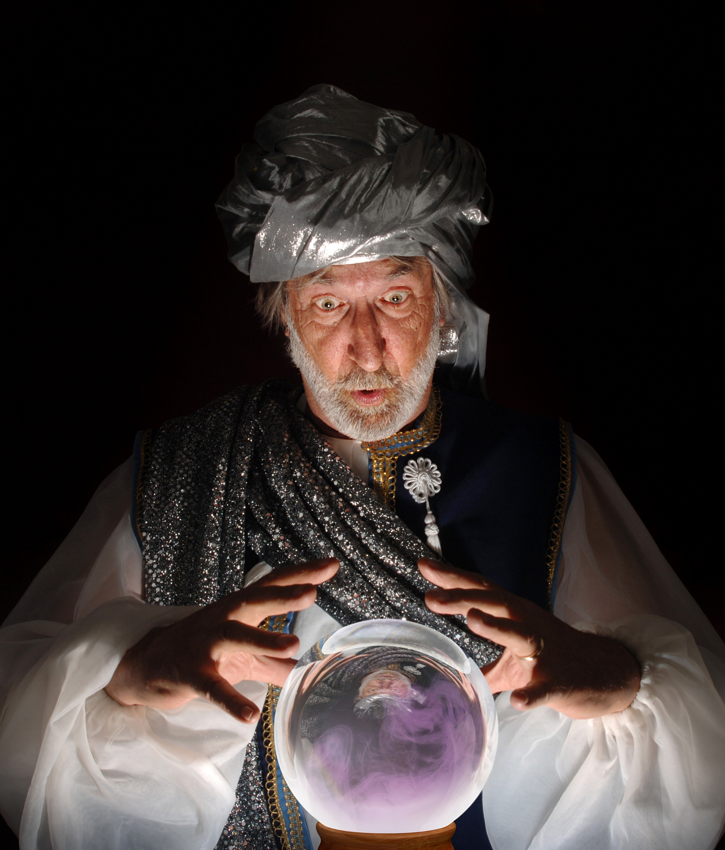
Esses sistemas que contrariam os reclamos da Palavra de Deus não perdurarão para sempre.

Slide 14
III – A TERCEIRA MENSAGEM ANGÉLICA (versos 9 a 11)

Slide 15
O terceiro anjo traz consigo a advertência da punição divina para os adoradores da besta e da sua imagem e de quem quer que receba a sua marca na fronte ou sobre a sua mão.

Slide 16
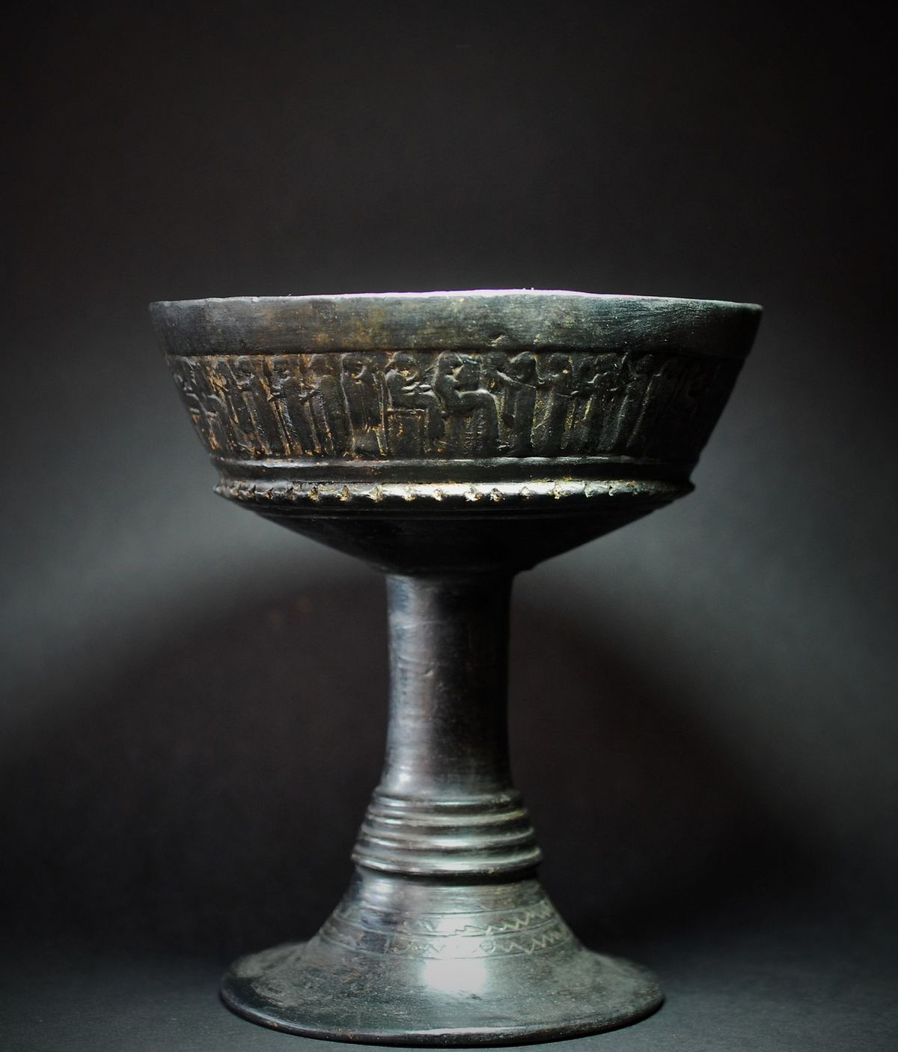
Esses experimentarão o cálice da ira do Senhor. Não ficarão sem o castigo merecido; não porque Deus tenha prazer em os castigar, mas porque rejeitaram deliberadamente o convite de salvação.
Esta Foto de Autor Desconhecido está licenciado em CC BY-SA

Slide 17
IV – O REMASNESCENTE FIEL (verso 12)

Slide 18
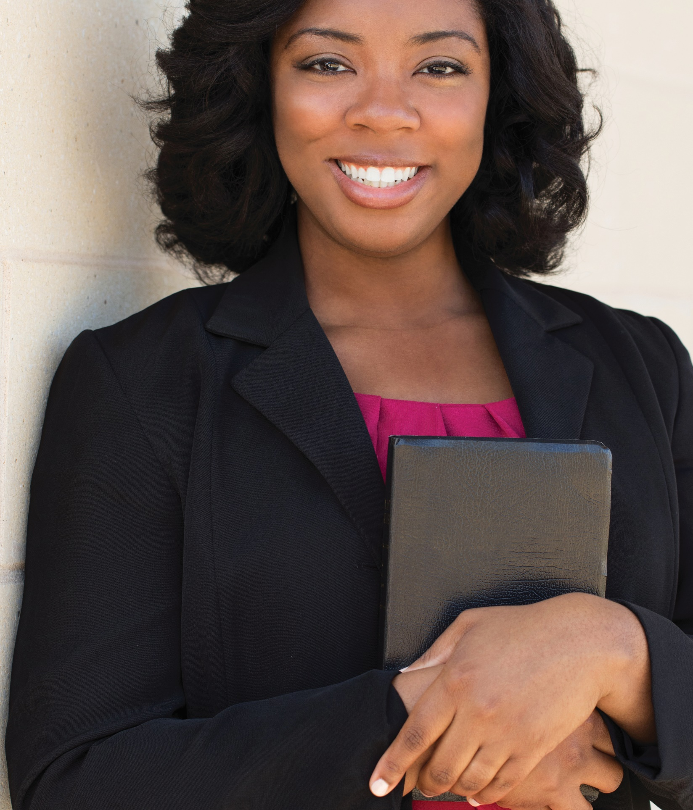
No verso 12, contudo, João apresenta o contraste entre os adoradores da besta e os adoradores do Deus verdadeiro. Ele diz: “Aqui está a perseverança…”.

Slide 19
Apocalipse 12:17
E o dragão irou-se contra a mulher, e foi fazer guerra aos demais filhos dela, os que guardam os mandamentos de Deus, e mantêm o testemunho de Jesus.

Slide 20
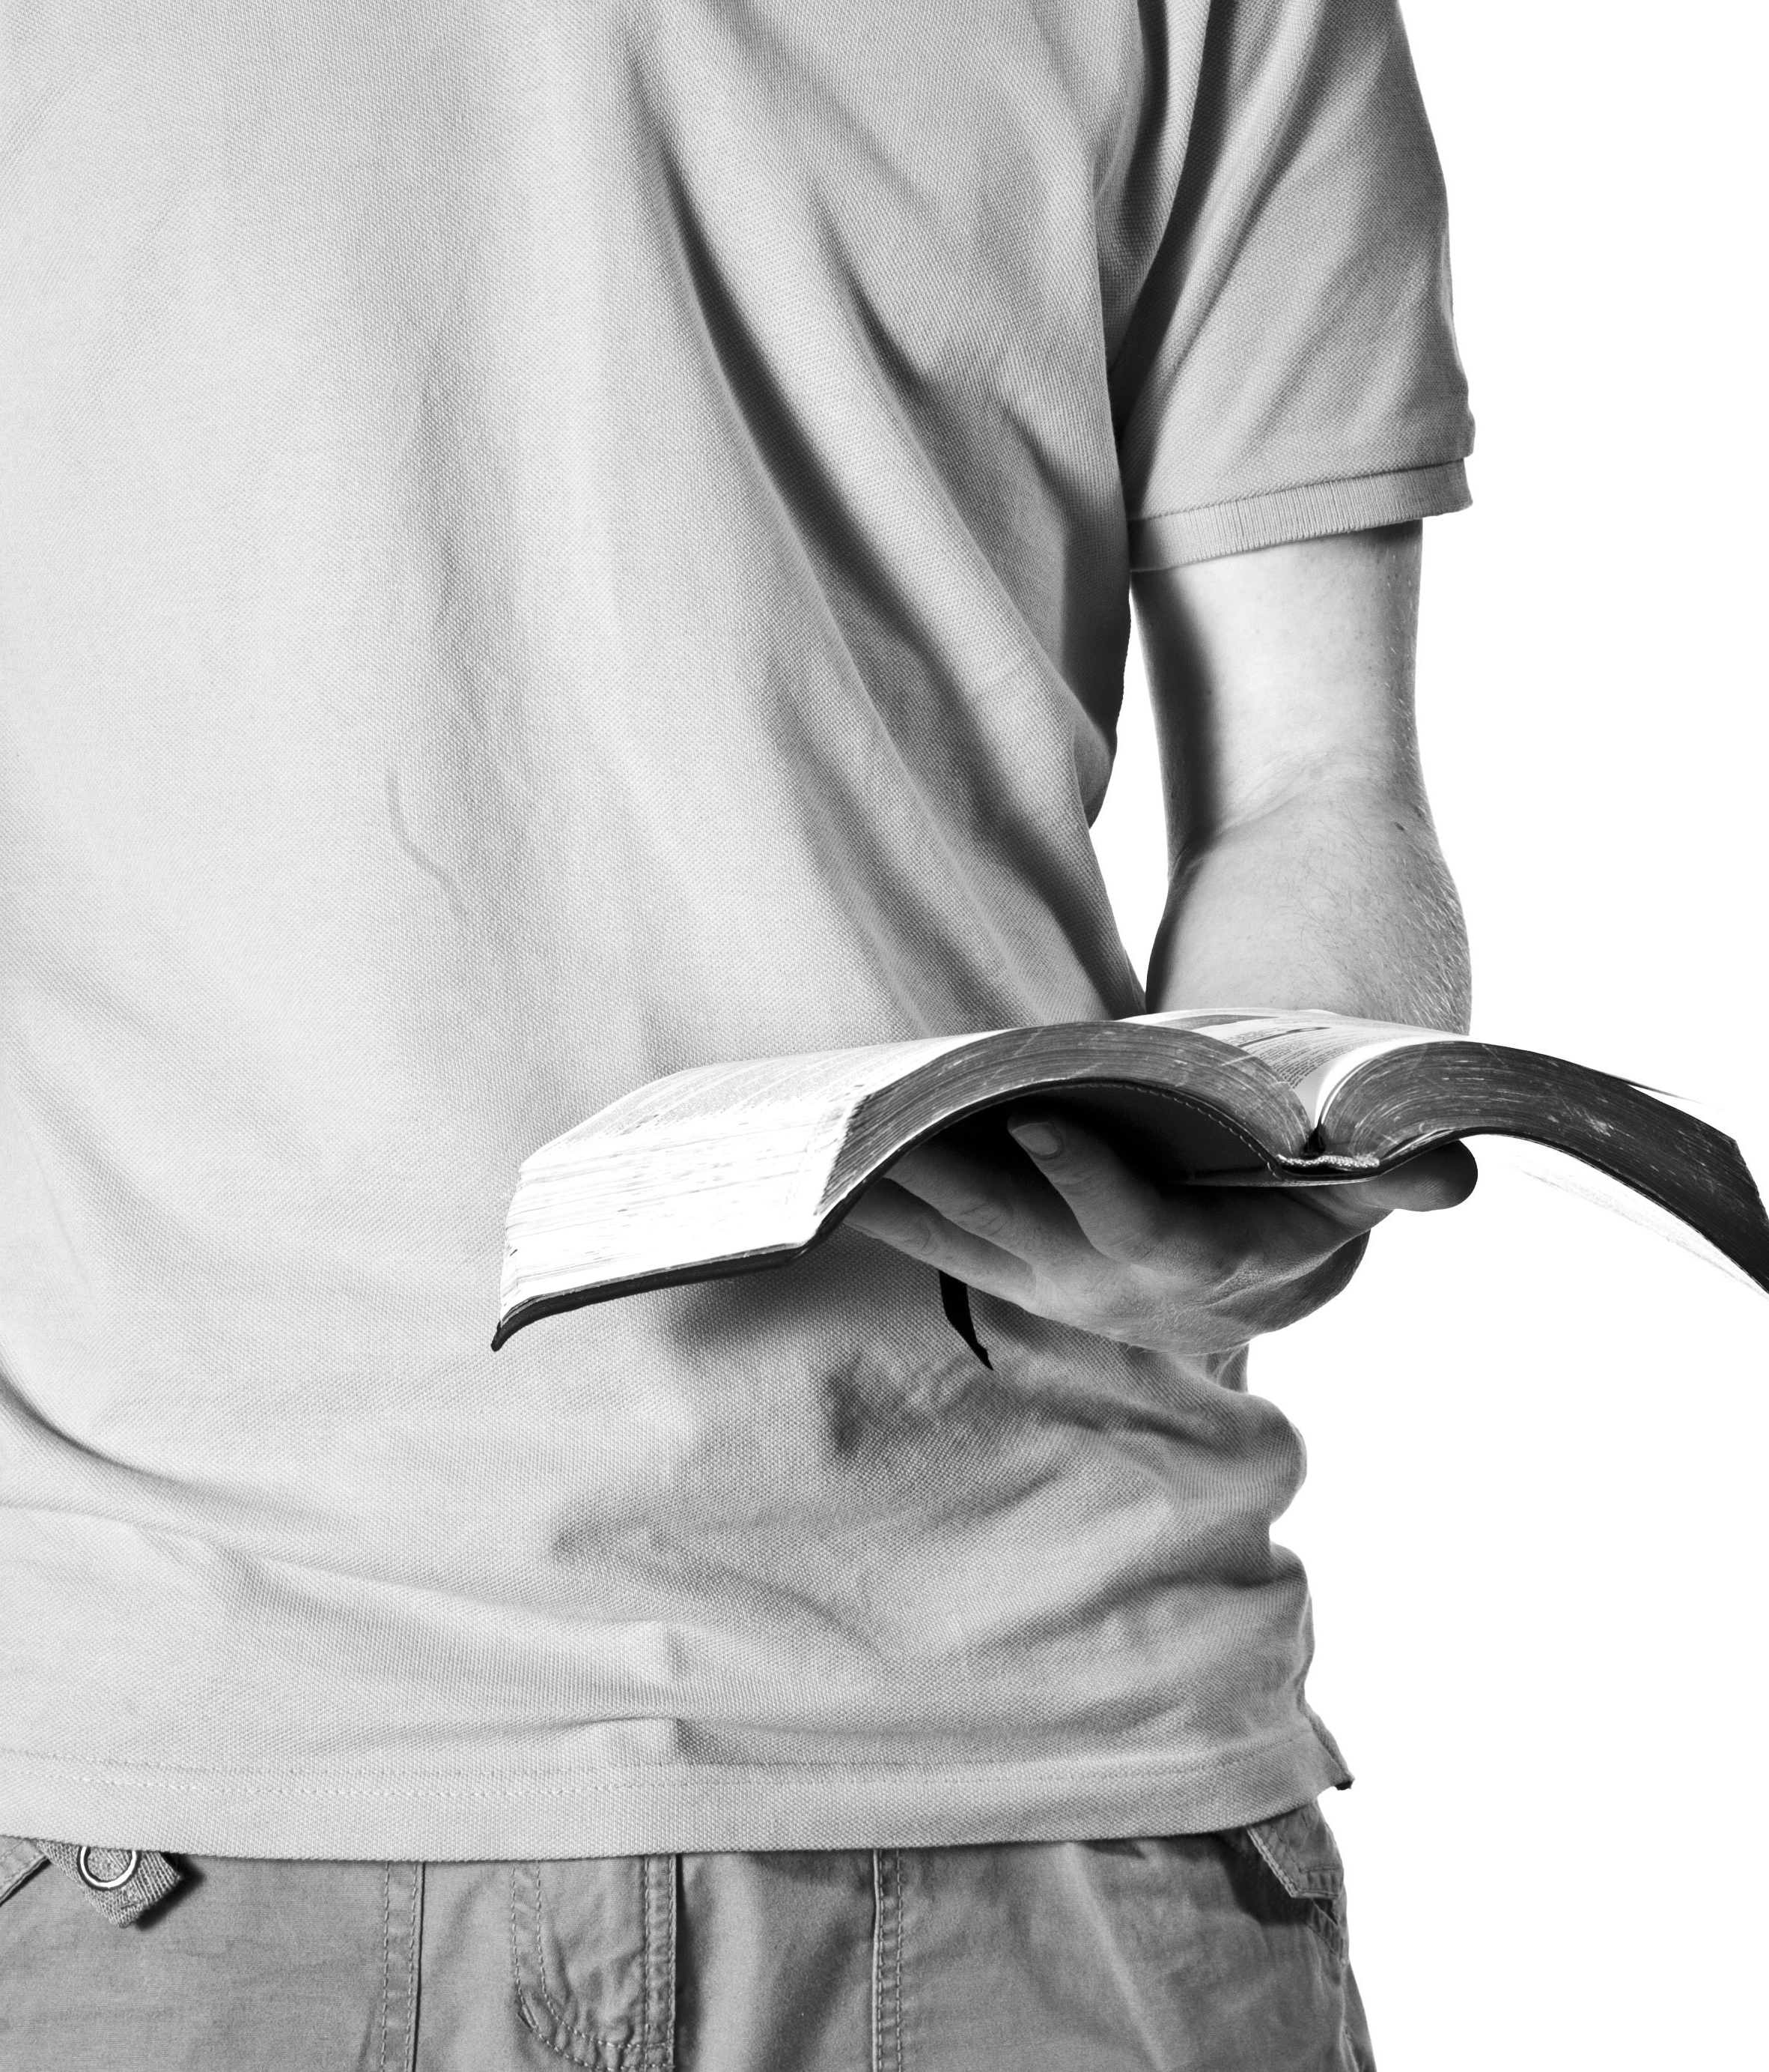
Ao passo que uma grande multidão prefere tomar posição ao lado da besta, um grupo de fiéis, o restante da descendência da mulher, o remanescente se posiciona ao lado de Deus e dos Seus mandamentos, independente das consequências.

Slide 21
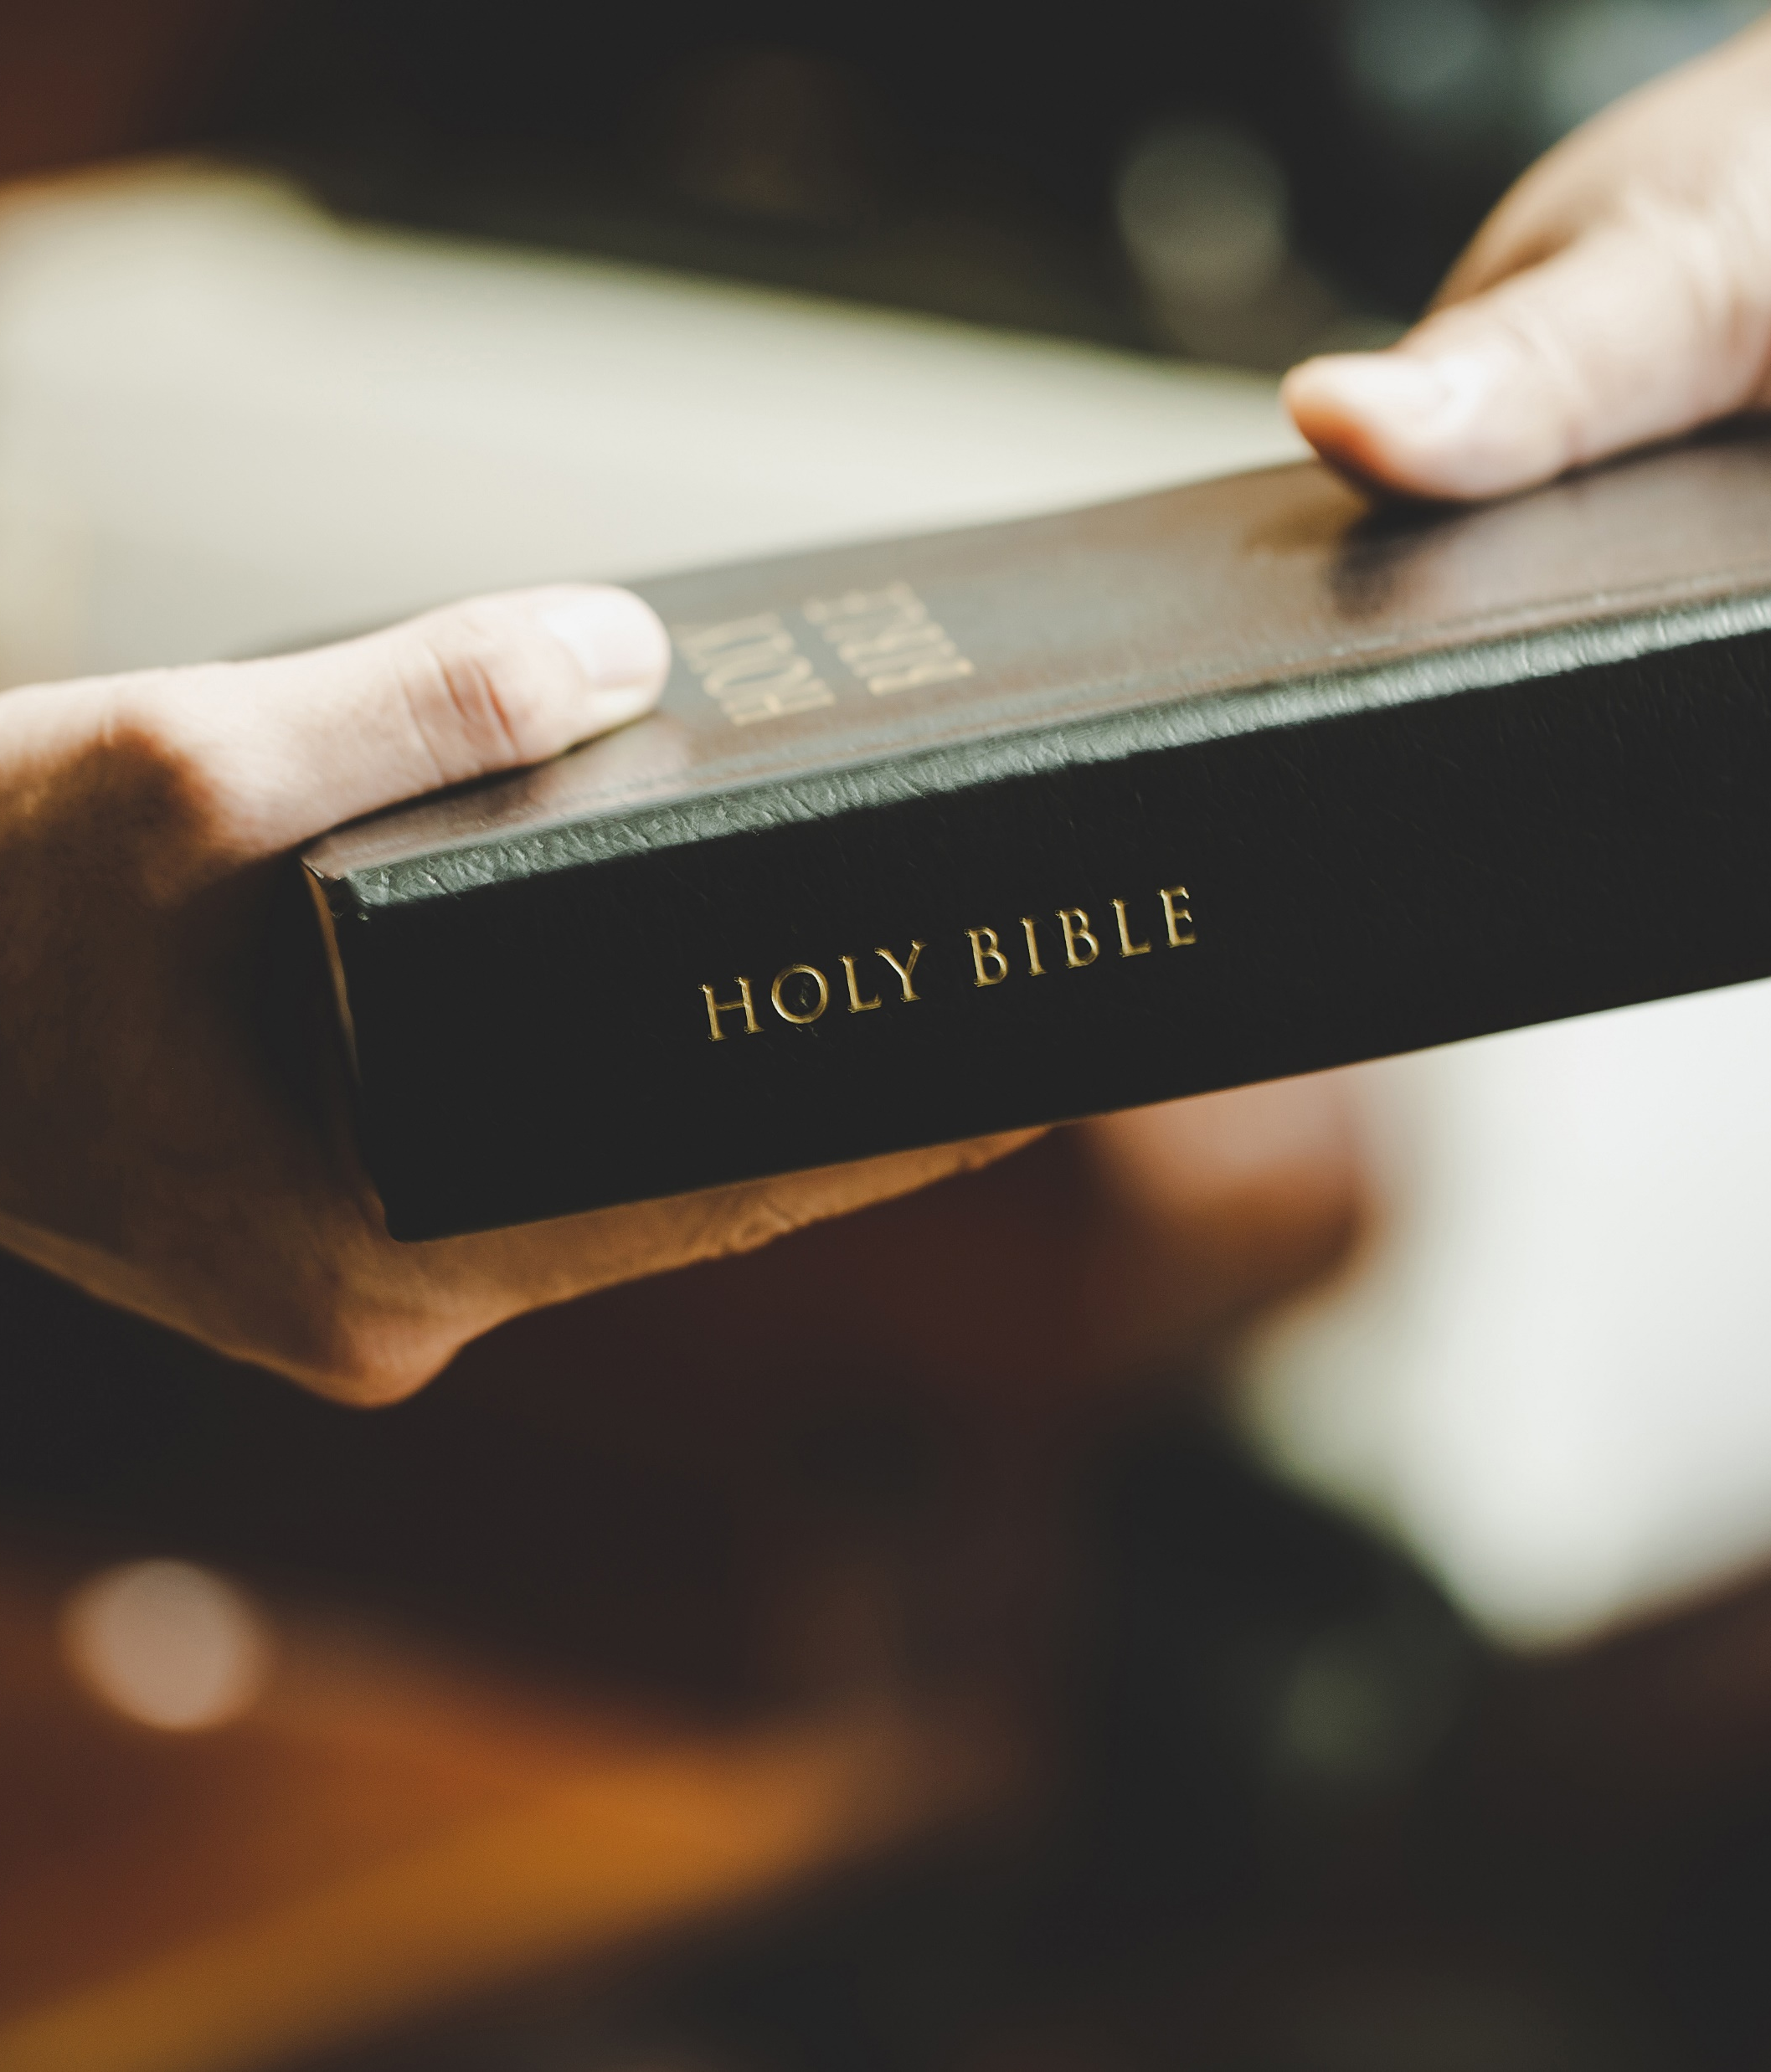
A este remanescente caberia a responsabilidade de fazer o último apelo de Deus à humanidade, convidando-os a se arrependerem dos seus pecados e a se voltarem para o Senhor, preparando-se para o Seu breve retorno.

Slide 22
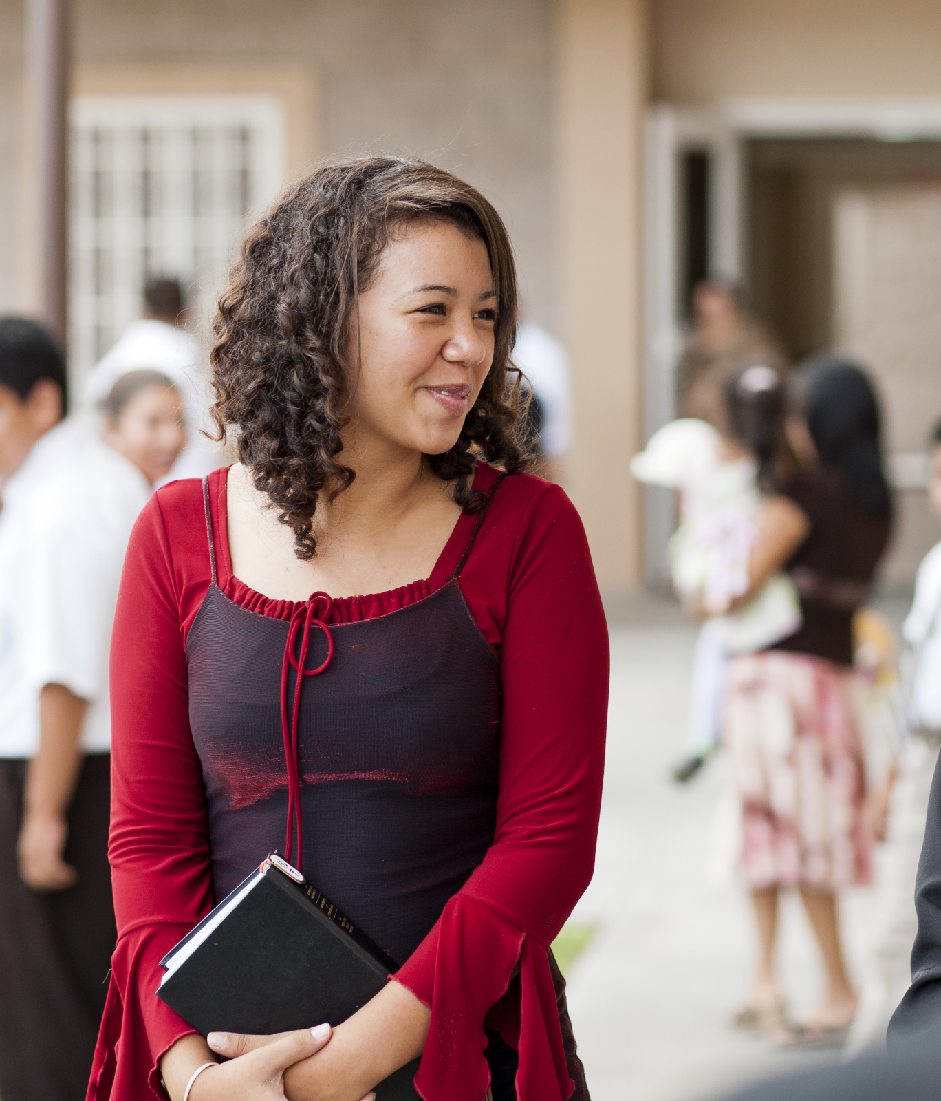
Que povo é esse a quem Deus confiou tamanha responsabilidade?

Slide 23
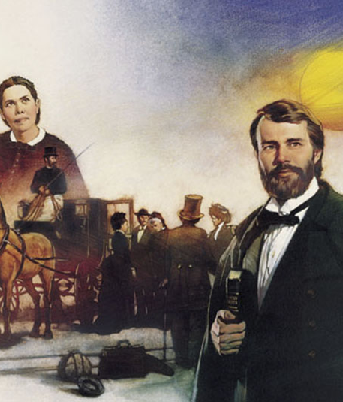
Nós cremos que Apocalipse 12:17 e 14:12 referem-se ao movimento do advento que despontou no século XIX, e que um pouco mais tarde, organizou-se como a Igreja Adventista do Sétimo Dia.

Slide 24

A IASD surgiu como parte do plano de Deus, no tempo apontado por Deus, para cumprir o propósito de Deus!

Slide 25
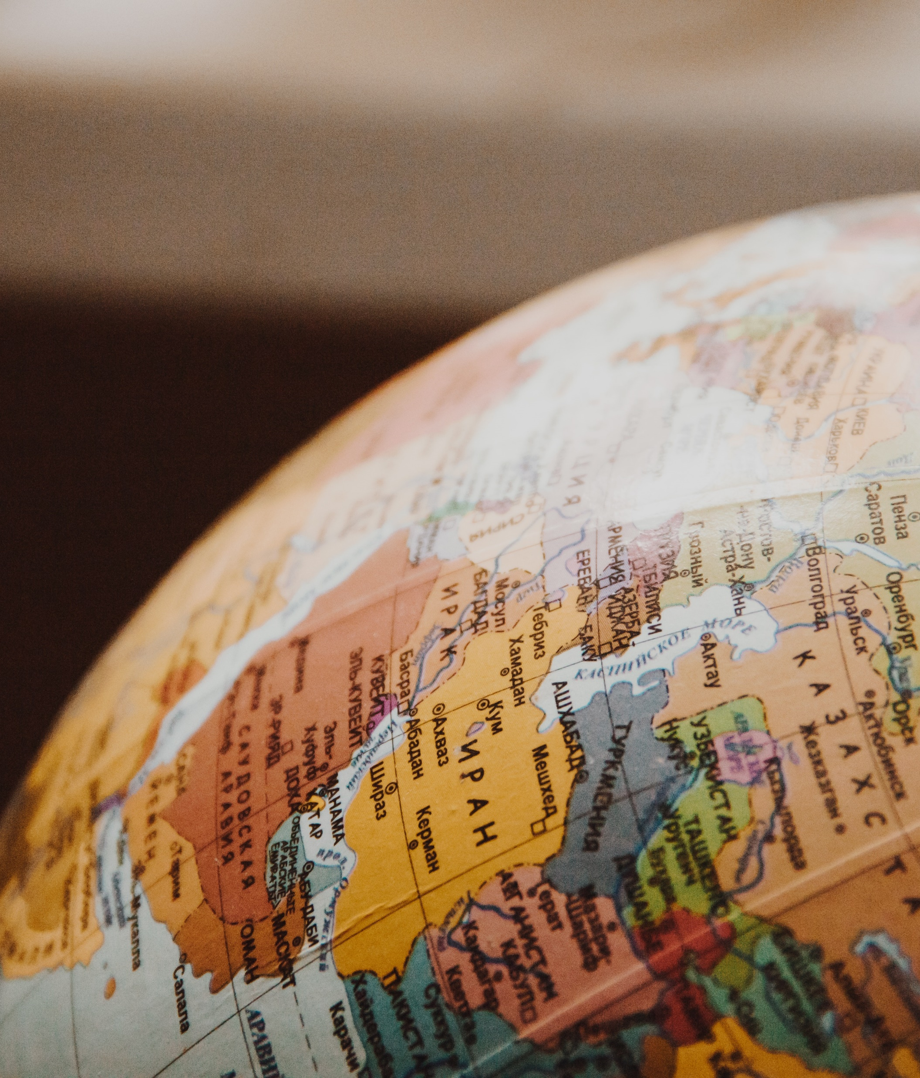
E qual é o propósito de Deus para a Sua igreja? A pregação do evangelho eterno, não apenas em nossa geografia, mas em cada nação, tribo, língua e povo.

Slide 26
V – COMO CUMPRIREMOS A MISSÃO?

Slide 27
Através do derramamento do Espírito Santo na Chuva Serôdia
a

Slide 28
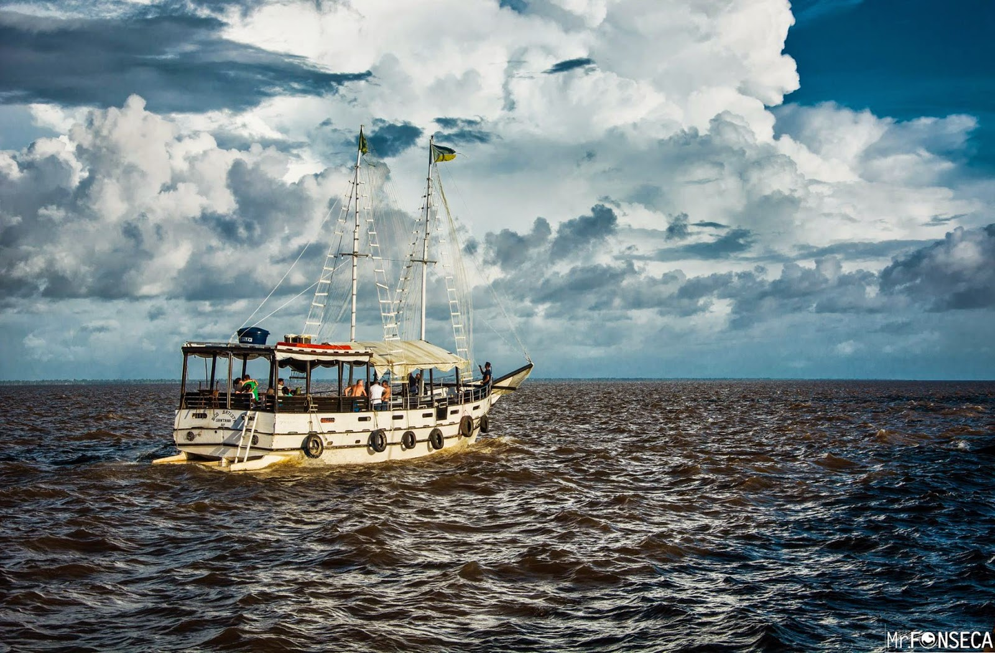
Certo veleiro na América do Sul ficou detido por cerca de um mês. A água havia acabado e a tripulação estava a ponto de perecer de sede.

Slide 29
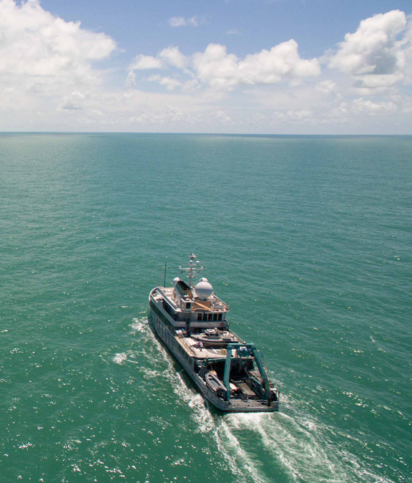
Depois de uma longa espera, um barco veio ao socorro deles.

Slide 30
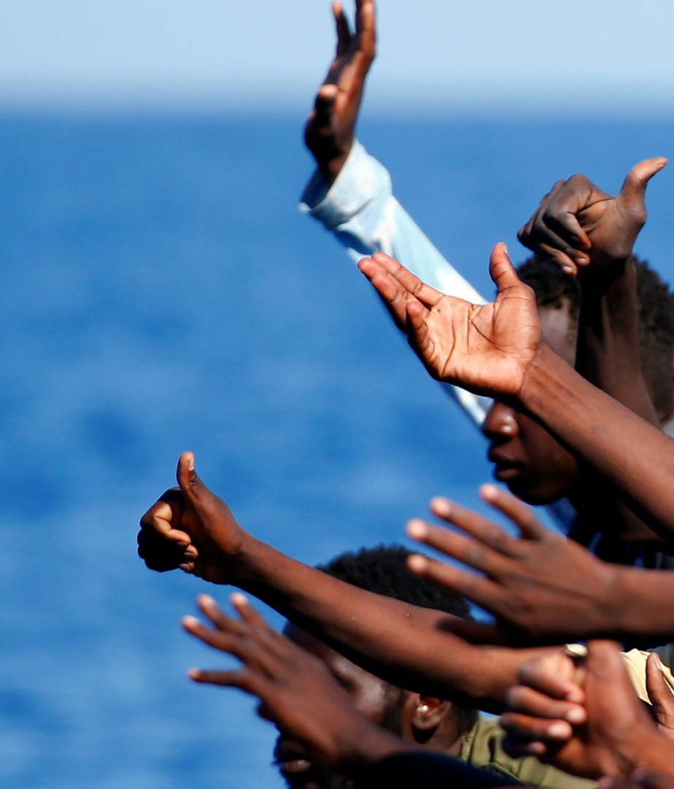
- “Água, água, dê-nos água” – era a súplica desesperada daqueles que durante um mês haviam ficado à deriva no mar.

Slide 31
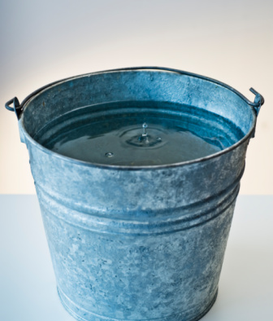
- “Mergulhem o balde e tirem água. Foi a resposta dos ocupantes do outro barco.

Slide 32

“Não queremos esta água salgada, pois só irá piorar a nossa sede”.

Slide 33
- “Mergulhem o balde e tirem água; vocês estão na foz do rio Amazonas”.

Slide 34

Cercados de água e quase a perecer de sede!

Slide 35
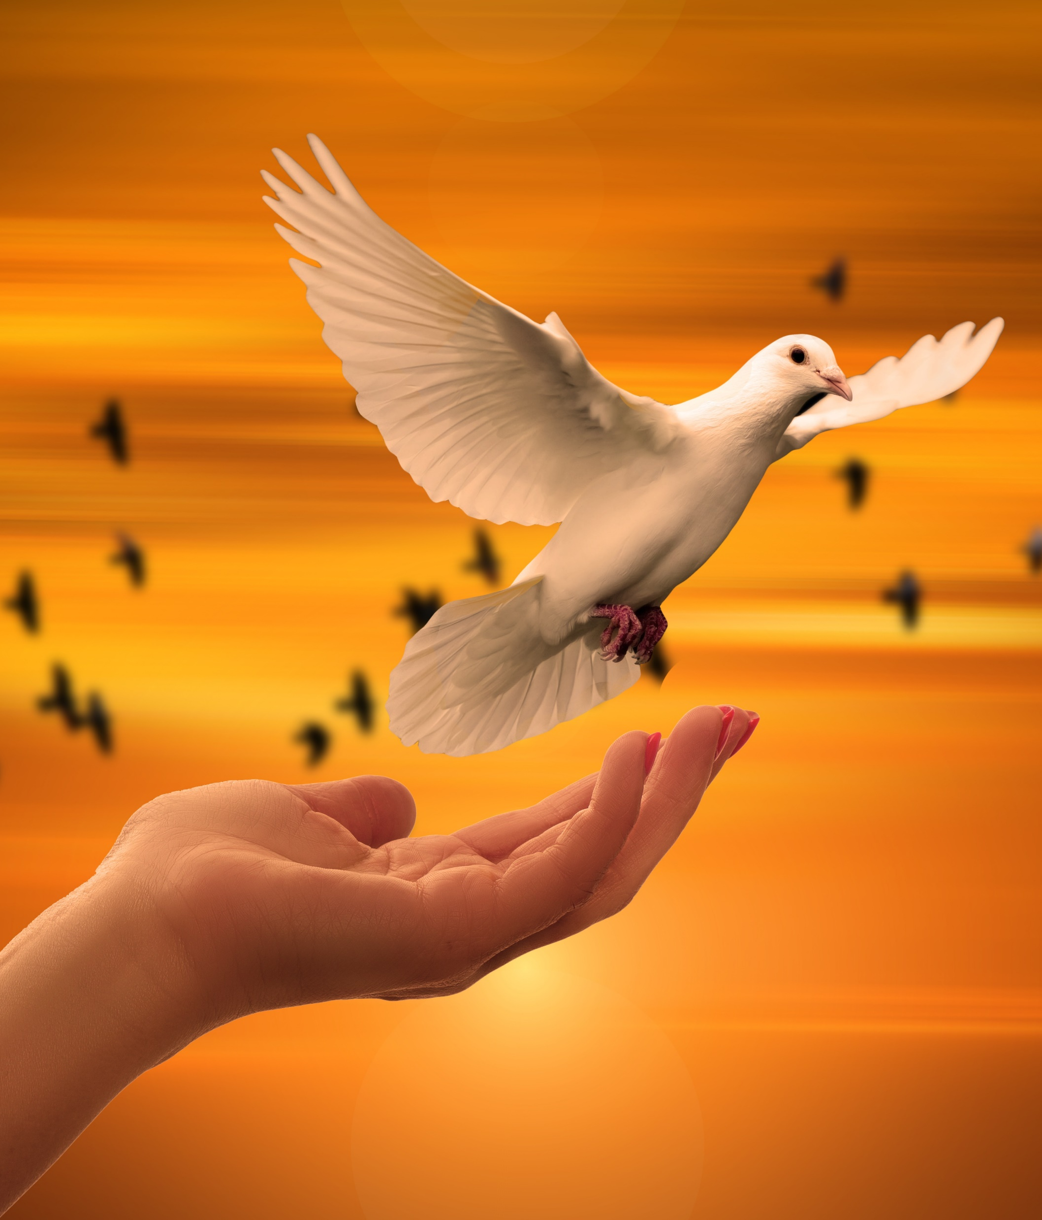
O Espírito Santo é o maior recurso à disposição da igreja desde o Pentecostes.

Slide 36
Através da fidelidade a Deus nos Dízimos e Ofertas
b

Slide 37
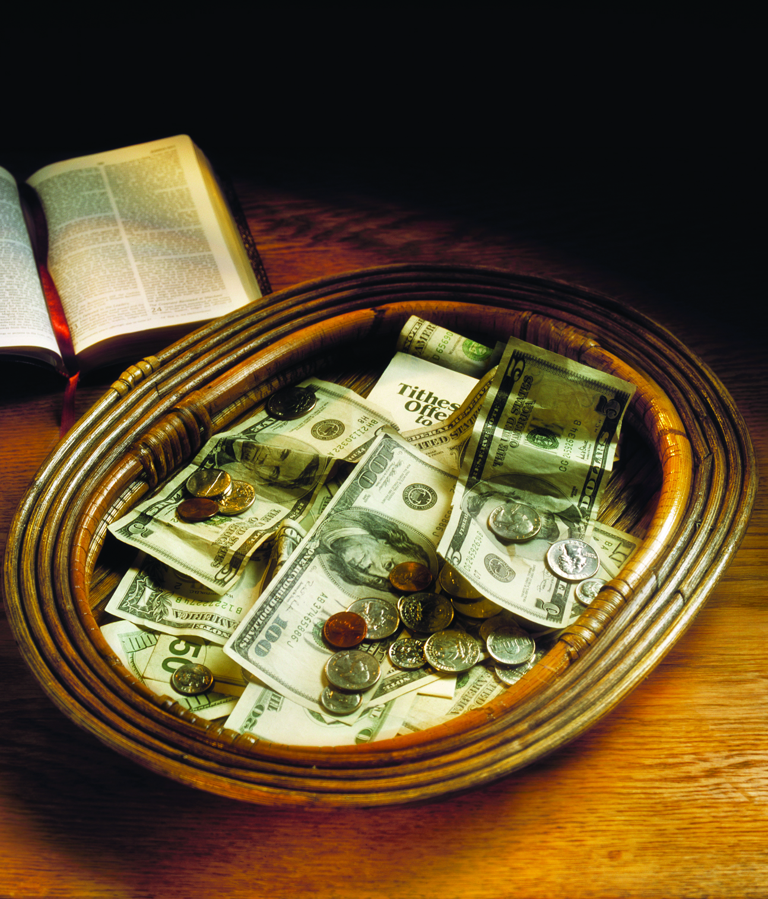
A fidelidade aos mandamentos de Deus por parte do remanescente de Apocalipse 12:17 e 14:12 inclui a fidelidade a Deus na devolução dos dízimos e ofertas.

Slide 38
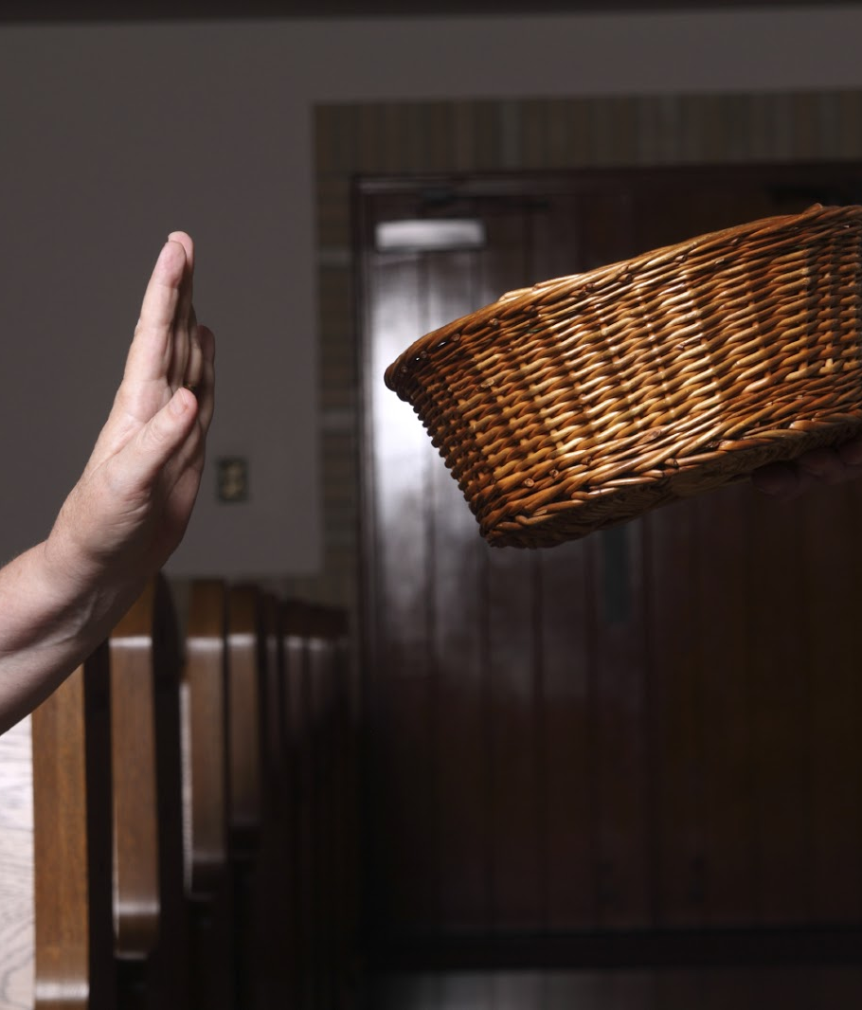
Ser infiel a Deus, deixando de devolver a parte que Ele reclama como sendo sua é transgredir o mandamento de Deus.

Slide 39
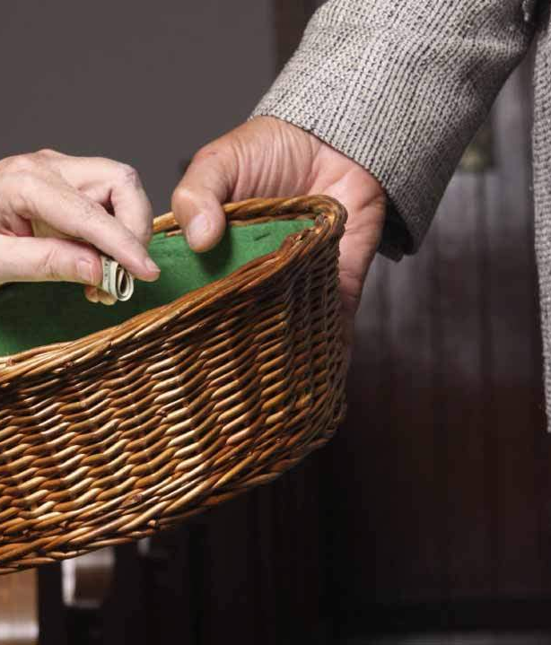
Mas felizmente, o remanescente se distingue pela sua fidelidade e não pela sua infidelidade!

Slide 40

O que dízimos e ofertas têm que ver com a pregação do evangelho?

Slide 41
Parábolas de Jesus, p. 300
A grande obra da salvação precisa ser levada avante. Pelo dízimo, ofertas e dádivas fez Ele provisão para esta obra. Desse modo pretende seja sustentada a pregação do evangelho.

Slide 42

Os dízimos e as ofertas foram os meios designados por Deus para financiarem a pregação do evangelho eterno.
A maneira como a igreja distribui os recursos tem permitido que a mensagem de salvação seja levada a todas as nações do mundo.

Slide 43
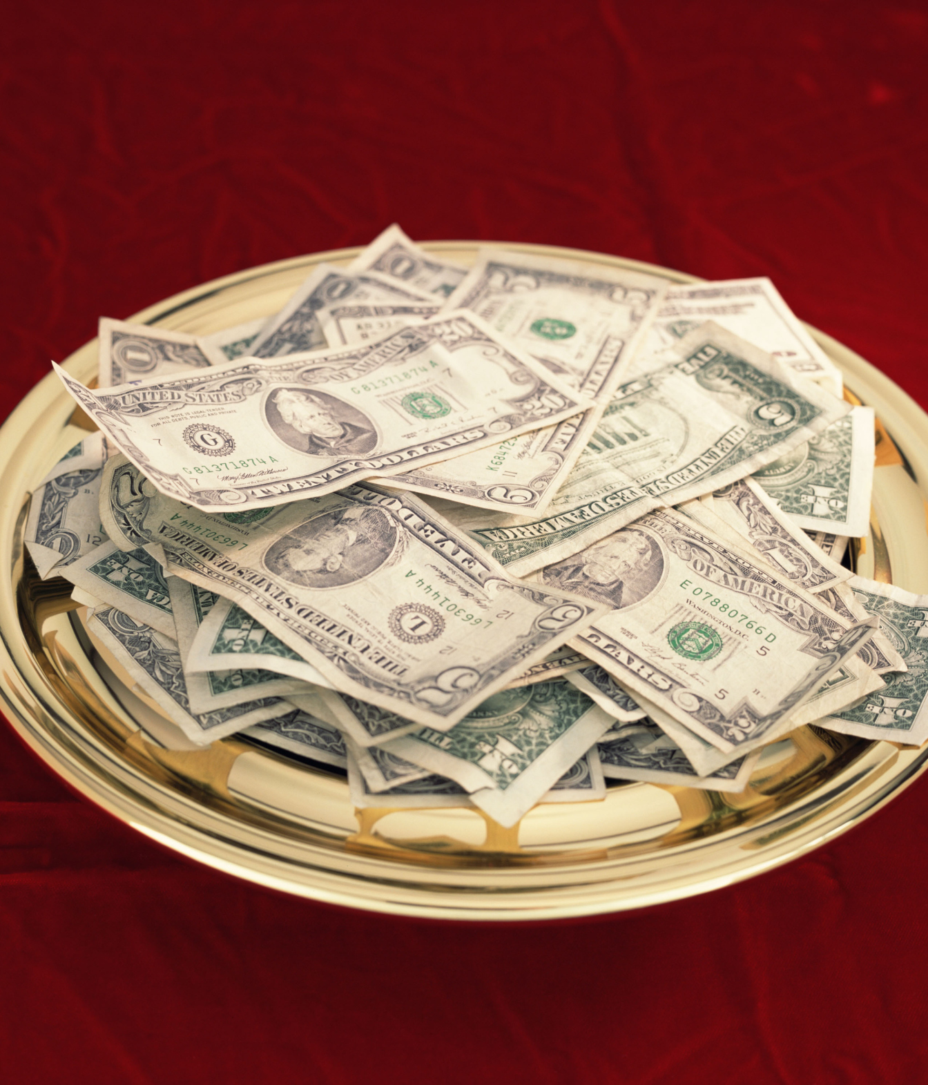
Que grande privilégio é sermos participantes do povo remanescente de Deus nos momentos derradeiros da história do mundo!

Slide 44
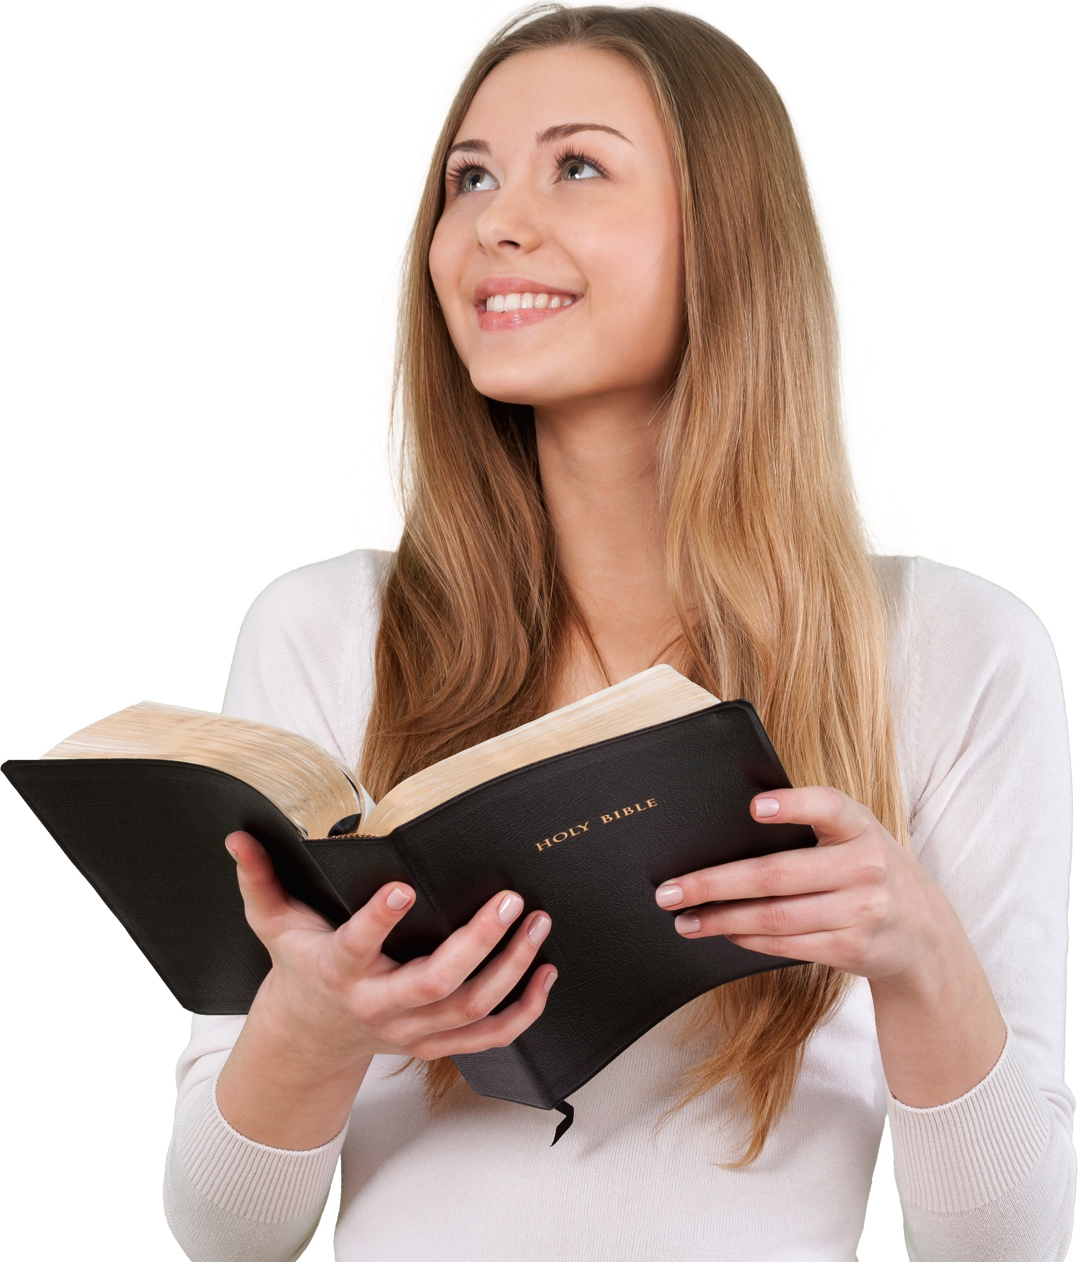
O nosso apelo nesta manhã é para que permaneçamos fiéis, pois dentro em breve veremos a face do nosso Senhor.

Slide 45

Que cheios do Espírito Santo possamos cumprir a missão que nos foi designada e que através da nossa fidelidade a Deus nos dízimos e ofertas possamos contribuir para a salvação de muitas pessoas.

